Slide 1
AI차량융합기술
차량통신 시뮬레이터 실습
Han-Shin Jo Department of Automotive Engineering Hanyang University

Slide 2
About the Course (수정)
 | 주 | 수업 내용
 |  | Mon. | Tue.
주차 별 강의계획 및 과제 | 1 | 평가 방법 안내, Markov Decision Process | Markov Decision Process
 | 2 | Markov Decision Process , Planning by Dynamic Programming | Planning by Dynamic Programming
 | 3 | 추석 | 추석
 | 4 | Policy Evaluation, Value Iteration 예제 실습 | Model Free Prediction
 | 5 | Monte-Carlo Learning, Temporal-Difference Learning 예제 실습 | 국군의 날
 | 6 | Model Free Control | Neural Network, Forward/Backward Propagation
 | 7 | On Policy MC, SARSA, Q-Learning 예제 실습 Cliff Walking (SARSA vs. Q-Learning) 예제 실습 | DQN and DDQN
 | 8 | 중간고사 | 중간고사
 | 9 | 심층 강화학습과 Cart-Pole 예제 실습 | C-V2X 차량통신 및 분산혼잡제어 알고리즘
 | 10 | WiLabV2X simulator 실습 및 분산혼잡제어 알고리즘 결과 분석 | 심층 강화학습 기반 C-V2X 혼잡제어기술 (전송주기제어)
 | 11 | 심층 강화학습 기반 C-V2X 혼잡제어기술 (전송주기제어) 실습
 | 12, 13 | -
 | 14 | 중간 점검(발표)
 | 15 | -
 | 16 | 프로젝트 발표 및 평가
CAD 실

Slide 3

분산혼잡제어 (DCC) 알고리즘의 이해
분산혼잡제어 (DCC: Decentralized Congestion Control) 알고리즘
Tx-Rx 거리 혹은 차량밀도에 따라 통신 전송 신뢰도 QoS가 저하 $⇒$ CAM 전송 차량통신 서비스 품질 저하
DCC 알고리즘 차량 [송신 전력 (Tx Power) / 메시지 전송 주기 (TTI)/ 변복조 방식 (MCS)] 제어 $⇒$ 차량통신 환경의 채널혼잡도를 개선 $⇒$ 차량 통신 환경에 속한 모든 차량의 전반적인 성능을 향상 $⇒$ 통신 신뢰도 QoS 성능 개선 $⇒$ 주기적 CAM 전송 서비스 품질 개선
< 차량 밀도에 따른 채널 혼잡도 변화 >
< CAM 전송 서비스의 통신 QoS 요구 사항 >
메시지 사이즈 [Bytes] | 지연시간 [ms] | 통신 전송 신뢰도 [%] | 유효 통신 범위 [m]
50-300 | 20-100 | 80-95 | 300-500
< 차량 밀도 별 통신 신뢰도 QoS 저하 >

Slide 4
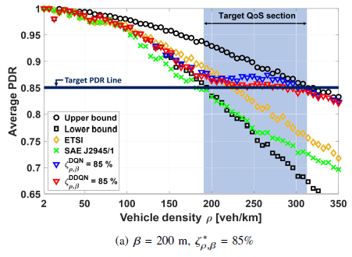
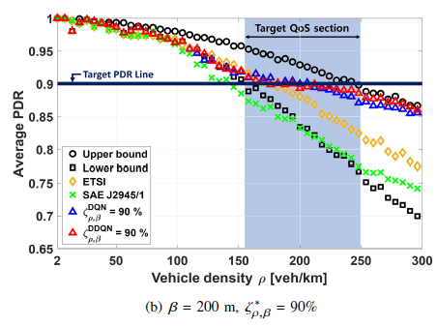

분산혼잡제어 (DCC) 알고리즘 실습
실습내용: DRL 기반 분산혼잡제어 알고리즘
실습 목표 (Centralized Training Centralized Execution – CTCE 방식)
Matlab 기반 코드의 이해도 향상
DCC 알고리즘의 이해도 향상
구현 알고리즘은 메시지 전송주기를 제어하여 차량 밀도가 변하더라도 Average PDR($ζ_{ρ, β}^{aver}$)을 Target PDR ($ζ_{ρ, β}^{∗}$)과 동일하게 유지시키는 알고리즘

Slide 5
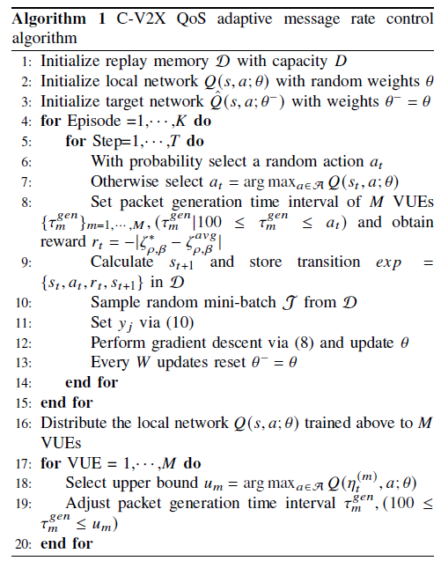
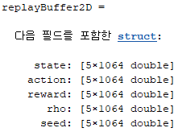

분산혼잡제어 (DCC) 알고리즘 실습
실습내용: DRL 기반 분산혼잡제어 알고리즘 (CTCE)
구현 목표
주어진 DQN 기반 Cart pole example 활용
우측 QoS Adaptive message rate control algorithm의 Pseudo Code 구현 Packet Generation Time Interval (Action) : [100, 200, 300, 400, 500] ms (Reward Design은 바꾸는 것을 권장함)
알고리즘의 [8, 9]은 별도의 데이터로 제공 (Replay Memory 제공)
데이터셋 파일명: [replayBuffer.mat]
데이터셋 구성
State: 100 m 내 Node의 수
Action: 채용 된 message rate($τ_{m}^{gen}$) 정책
Reward: Average PDR ($ζ_{ρ, β}^{aver}$)
rho: 차량 밀도
seed: 수행 Seed 정보

Slide 6
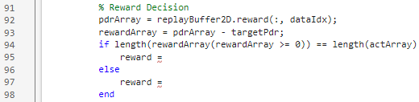
분산혼잡제어 (DCC) 알고리즘 실습
실습내용: DRL 기반 분산혼잡제어 알고리즘 (CTCE)
Reward Design
“reward array”의 모든 요소가 0보다 클 때는 (첫번째 If) Agent가 100의 Action을 선택하였을 때 Reward 부여
그렇지 않은 경우 Agent이 선택한 Action의 PDR이 Target PDR과 차이가 가장 적을 때 Reward 부여
다른 Action을 선택한 경우 Penalty Reward 부여
아래 코드 “Reward Decision” 블록을 위 Reward Design에 맞게 코드를 작성하고 이후 예제를 수행

Slide 7
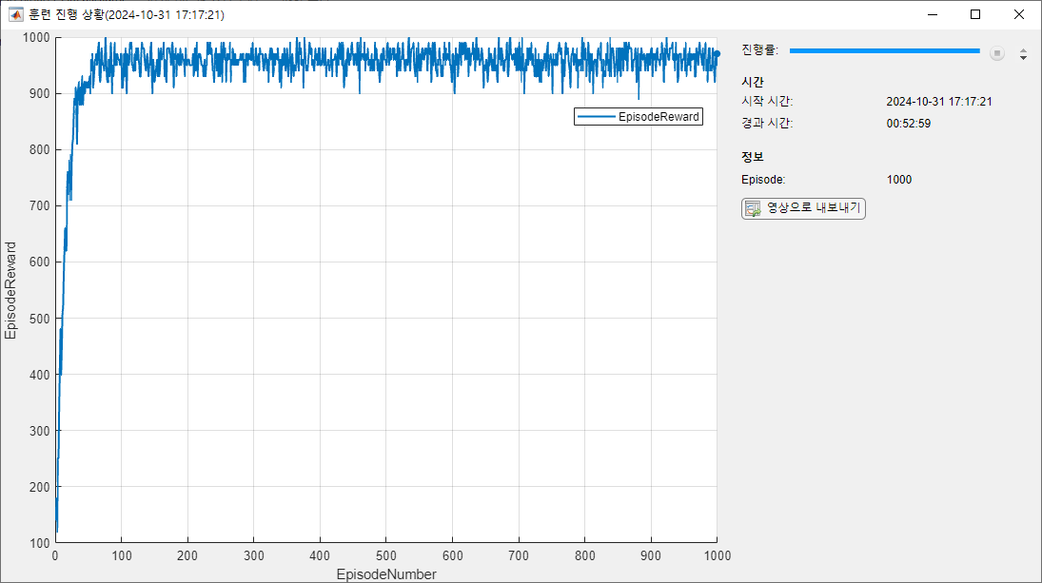
분산혼잡제어 (DCC) 알고리즘 실습
실습내용: DRL 기반 분산혼잡제어 알고리즘 (CTCE)
시뮬레이션 결과 출력 (실습내용 1 – Centralized Training):
Training Curve를 출력하여 Total Reward가 수렴하도록 [학습 파라미터 / Reward Design (Continuous / Discrete)] 진행
Target PDR : (85% / 90%)에 대해서 진행
예시자료)
Total Reward가 특정 지점에서 수렴하도록 학습

Slide 8
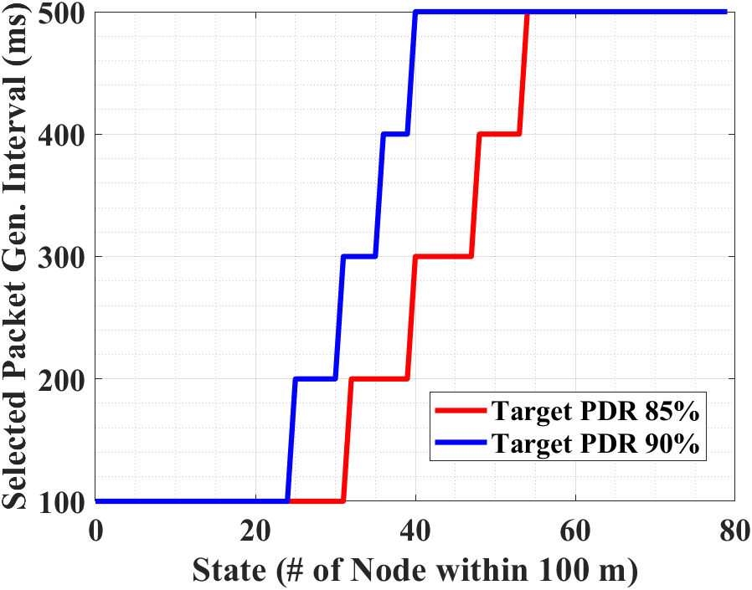
분산혼잡제어 (DCC) 알고리즘 실습
실습내용: DRL 기반 분산혼잡제어 알고리즘 (CTCE)
시뮬레이션 결과 출력 (실습내용 2 – 학습된 정책의 확인):
학습된 모델의 State(100 m 내의 노드 수) 에 따른 채용 Action 결과 출력
예시자료)

Slide 9
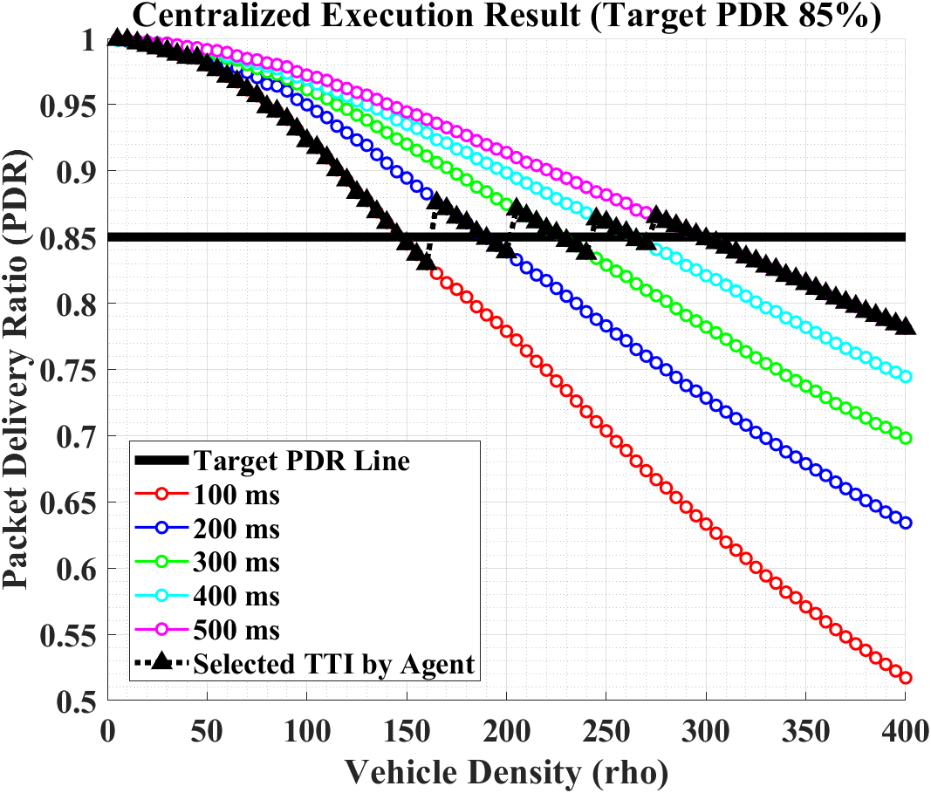
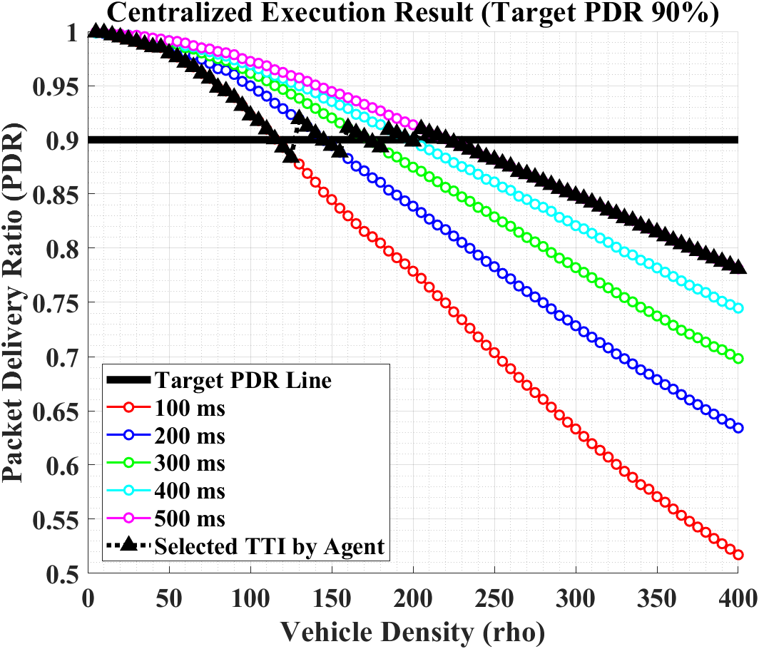
분산혼잡제어 (DCC) 알고리즘 실습
실습내용: DRL 기반 분산혼잡제어 알고리즘 (CTCE)
시뮬레이션 결과 출력 (실습내용 3 – Centralized Execution):
학습된 모델의 차량 밀도 별 Target PDR 유지 성능 확인
예시자료)

Slide 10

Thank You for Your Attention.
Do You Have Any Questions?

